Slide 1
CEP Cantabria, 11 de octubre de 2016

Slide 3
Asia
20%
Fuente: Science, technology, engineering and mathematics education: Overcoming challenges in Europe

Slide 4
Europa
2%
Fuente: Science, technology, engineering and mathematics education: Overcoming challenges in Europe

Slide 5
60-90%
Países en vías de desarrollo
Fuente: Svein Sjøberg and Camilla Schreiner (2010): The ROSE project. An overview and key findings.
University of Oslo, March 2010

Slide 6
20% chicas
30% chicos
Países desarrollados
Fuente: Svein Sjøberg and Camilla Schreiner (2010): The ROSE project. An overview and key findings.
University of Oslo, March 2010

Slide 7
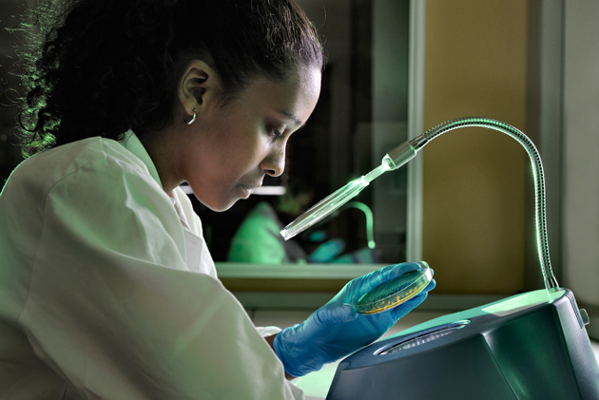
FORMAT IMAGE

Slide 8
Toda tecnología lo suficientemente avanzada es indistinguible de la magia.
—Tercera Ley de Clarke

Slide 9
Fuente: Abstrusegoose

Slide 10
Fuente: http://cordis.europa.eu/programme/rcn/665134_en.html

Slide 11
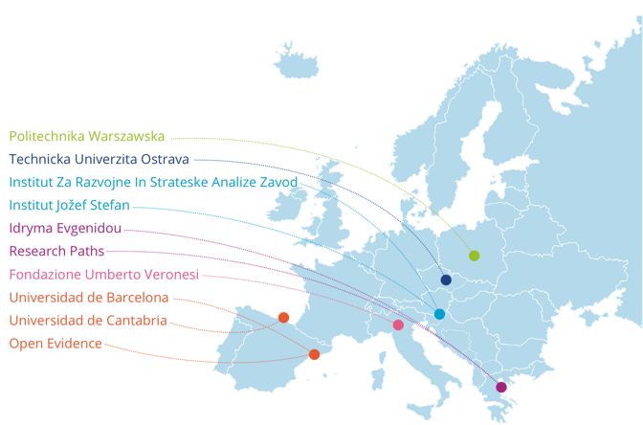

Slide 12
Física
Química
Ingeniería
Medicina
Matemáticas
Astronomía
Ciencia Ciudadana

Slide 14
¿Dónde estamos ahora?
Fase inicial:
Recopilación de experiencias previas parecidas.
Evaluación crítica de las mismas.
Preparación de encuestas para evaluar el impacto de las actividades a realizar: si hay cambios antes/después de realizar las actividades.

Slide 15
stem4youth.eu
culturacientifica_uc@unican.es
@UC_Divulga
@jjsaenzde
Facebook.com/UCDivulga

